Slide 1
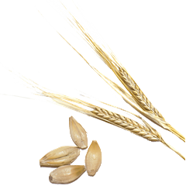
Tallerkenmodell og Karbohydrater
Uke 8

Slide 2
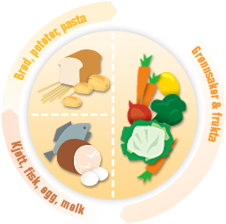
Tallerkenmodell

Slide 3
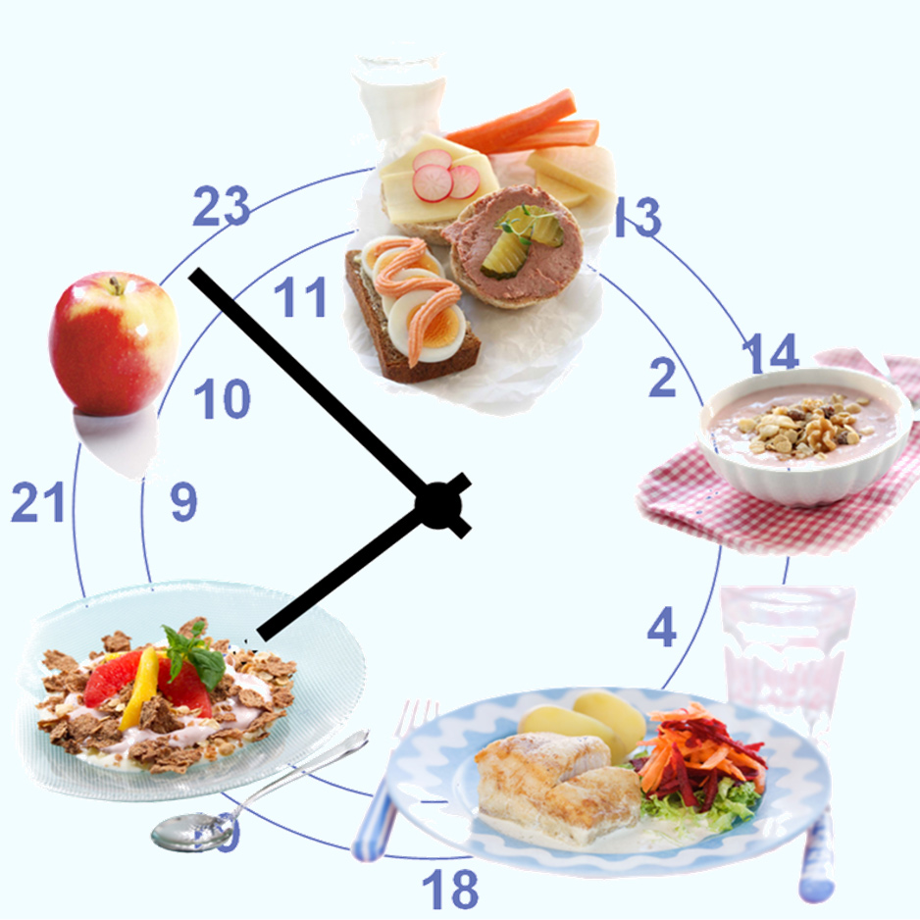
Måltidsrytme
3 hovedmåltid
2 mellommåltid
Hver 3-4 time

Slide 4
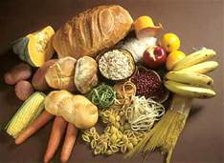
Karbohydrater
45-60% av den daglige kosten skal komme fra karbohydrater
4 kcal per gram
Ikke essensielt for kroppen

Slide 5
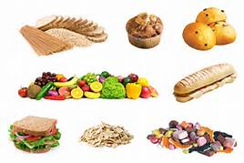
Forskjellige typer karbohydrater
”Raske” karbohydrater:
Hvitt sukker, finmalt mel, lys pasta, stivelse etc
”Langsomme” karbohydrater:
Grove kornprodukter, grønnsaker, søtpoteter, fullkorns pasta

Slide 6
Kostfiber
Anbefalt daglig inntak er 25-35 gram .
Kostfiber finner man i
Grove kornprodukter, rotfrukter, belgvekster, grønnsaker, frukt og bær
2 kcal per gram

Slide 7
Hvordan få i seg nok fiber?
5 skiver (200 gr) grovt brød med 100% sammalt mel: gir 17 gram fiber
2 poteter (ca 150 gram): gir 3 gram fiber
1 stor gulrot (ca100 gram): gir 2,7 gram fiber
1 porsjon brokkoli (ca 100 gram): gir 3 gram fiber
1 tomat (50 gram): gir 0,7 gram fiber
1 appelsin (100 gram): gir 1,9 gram fiber
1 eple (100 gram): gir 2,5 gram fiber
Til sammen 31 gram.

Slide 8
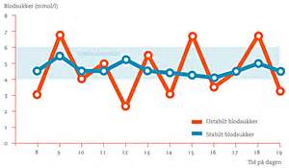
Innvirkning på blodsukkeret
Karbohydrater og blodsukker
Insulin
Insulinresistens
Diabetes type 2

Slide 9
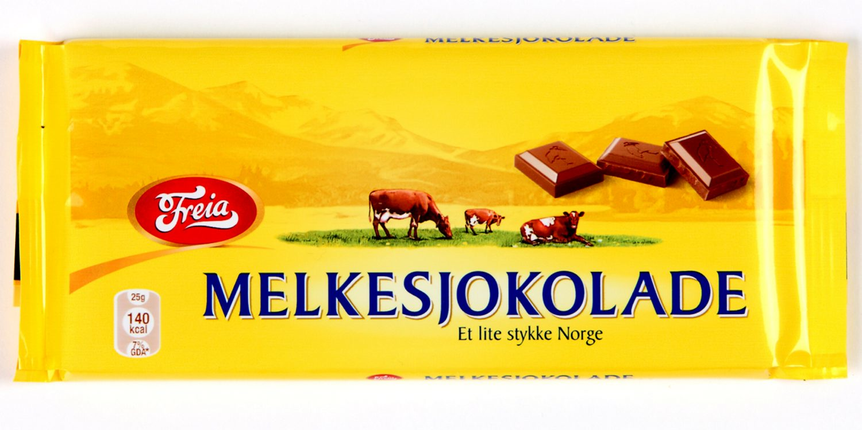
Ranger karbohydratene fra lavest til høyest Hvor finner vi flest og hvor finner vi minst…
Banan
Grønne druer
Spagetti
Jasmin ris
Potet
Melkesjokolade
Sukkererter
Mais
Havregryn
Grovt rugbrød

